Slide 1





VR экзоскелет кисти
1

Slide 2

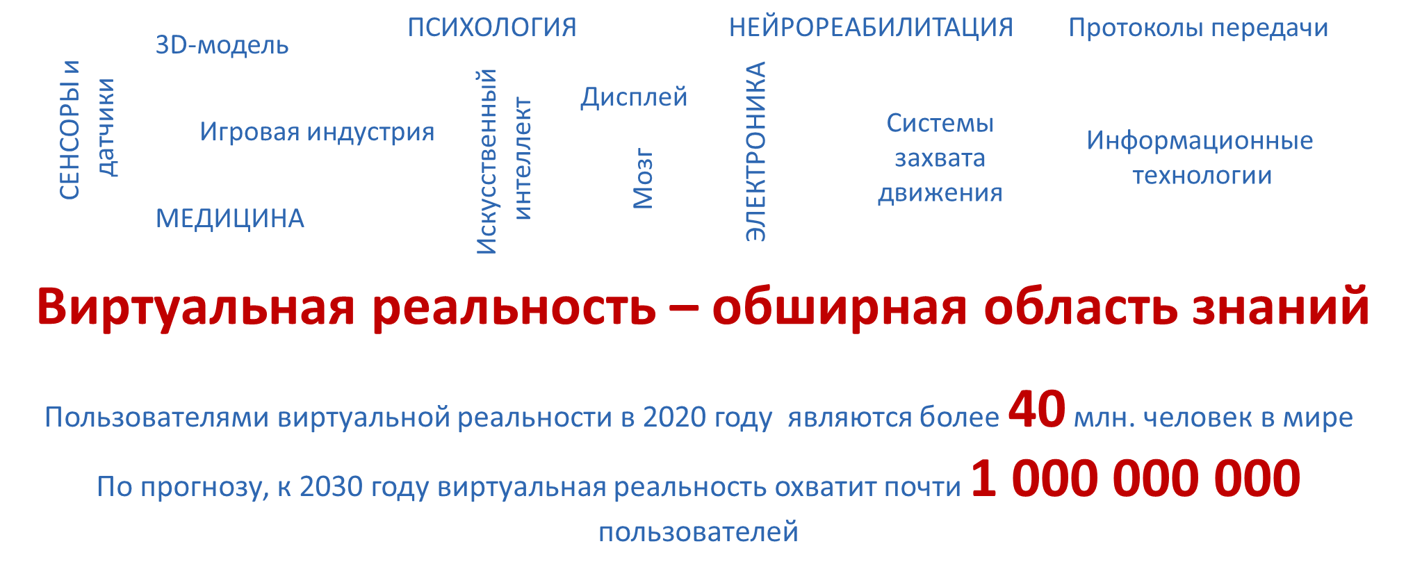

АКТУАЛЬНОСТЬ ПРОЕКТА

Slide 3

ЦЕЛЕВАЯ АУДИТОРИЯ
Центры восстановления/реабилитации
Люди занимающиеся восстановлением после болезни на дому
3

Slide 4

ПРОБЛЕМА
Проблемы утраты моторных функций верхних конечностей могут быть вызваны травмами на производстве, болезнью (инсульт) или в результате естественного старения
15% населения имеют какую-либо форму инвалидности
250 млн. человек в мире страдают утратой моторных функций верхних конечностей
2,5% населения РФ испытывает проблемы с утратой моторных функций верхних конечностей
80% инсультов вызывают паралич одной из рук
51% населения обращается за бесплатной реабилитацией после инсульта
15% населения не удовлетворены запросом оказания бесплатной мед помощью
Особую значимость в реабилитации имеет срок восстановления – чем он меньше, тем больший функционал может сохранить конечность. За счет использования VR сцен возможно кратно уменьшить этот период, за счет гибкости программ реабилитации.
4

Slide 5

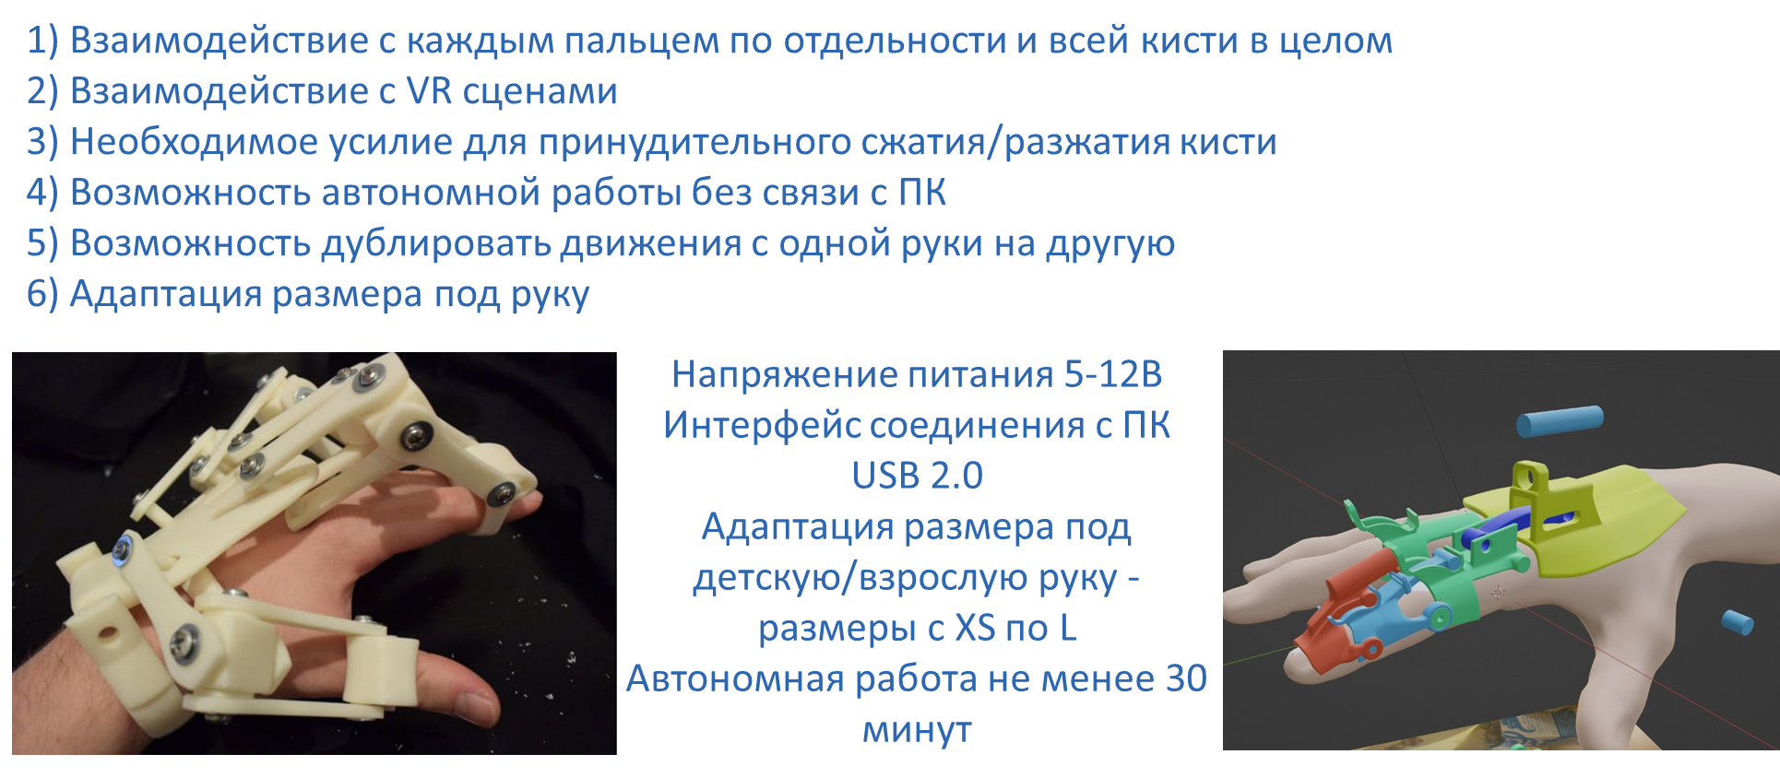
РЕШЕНИЕ
5

Slide 6
ЦЕННОСТЬ, ЦЕННОСТНОЕ ПРЕДЛОЖЕНИЕ
Эффективность результата реабилитации после инсульта имеет максимальный уровень в первые два месяца.
Чем срок меньше – тем больше шансов полноценного восстановления функционала конечности.
Сочетания комплекса физических упражнений и VR сцен позволяют сократить срок восстановления до минимального.
6

Slide 7
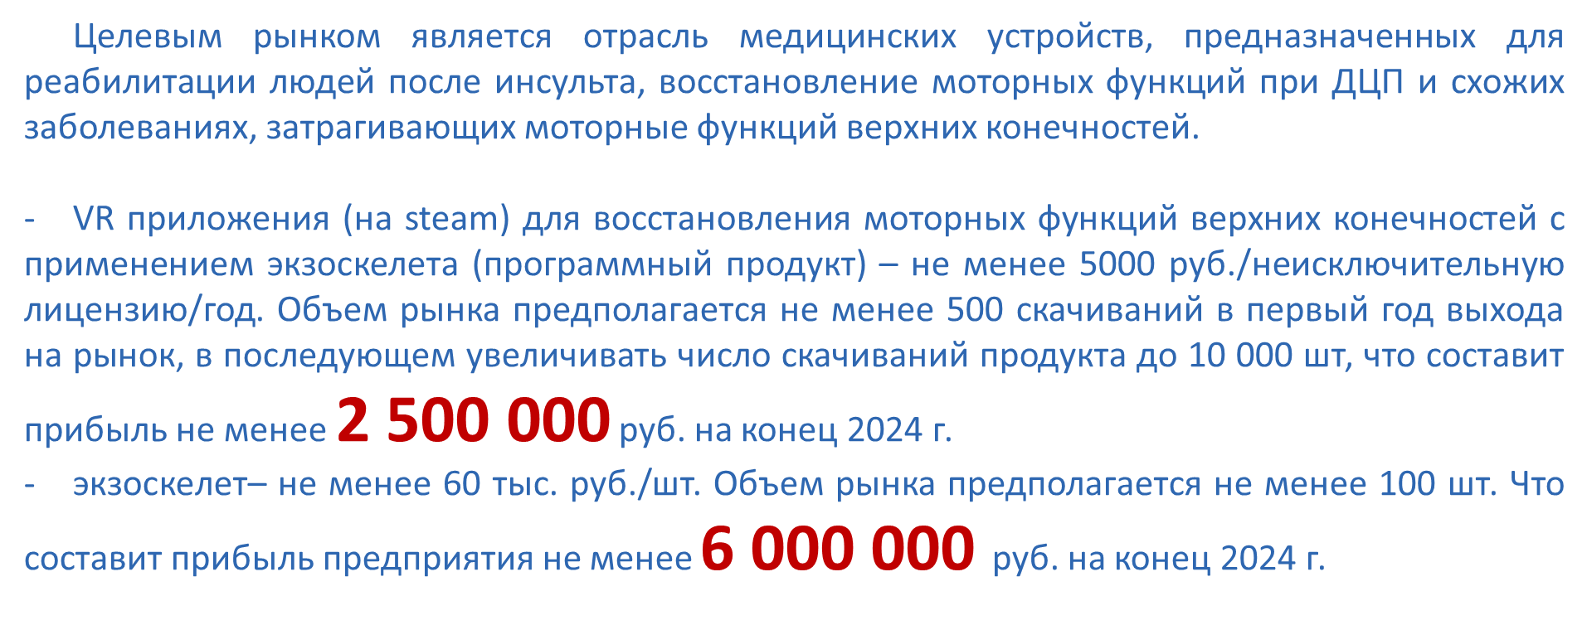
РЫНОК
7

Slide 8
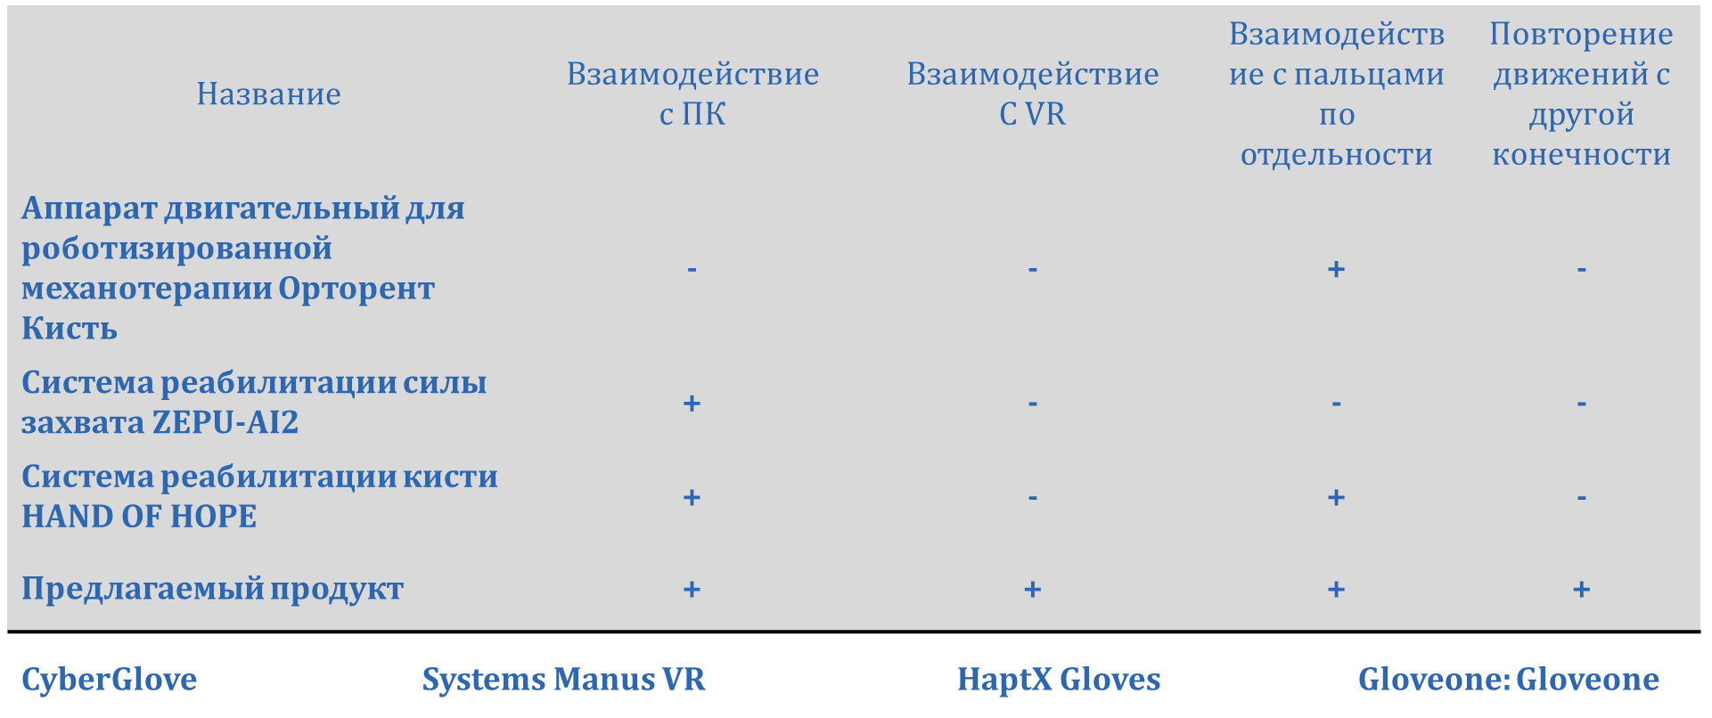
КОНКУРЕНТЫ
8

Slide 9
БИЗНЕС-МОДЕЛЬ
Мы будем делать товар с возможностью подключения к различным VR приложением
Стоимость которого от 60 тыс. рублей за экзоскелет и до 65 тыс. рублей за набор из экзоскелета и приложений для реабилитации
Будет покупаться либо физическое решение либо набор из физического устройства и программных компонентов для него
Первоначально планируется изготовление под заказ, в дальнейшем будет осуществляться продажа изделий через сайт, социальные сети и тематические выставки.
9

Slide 10
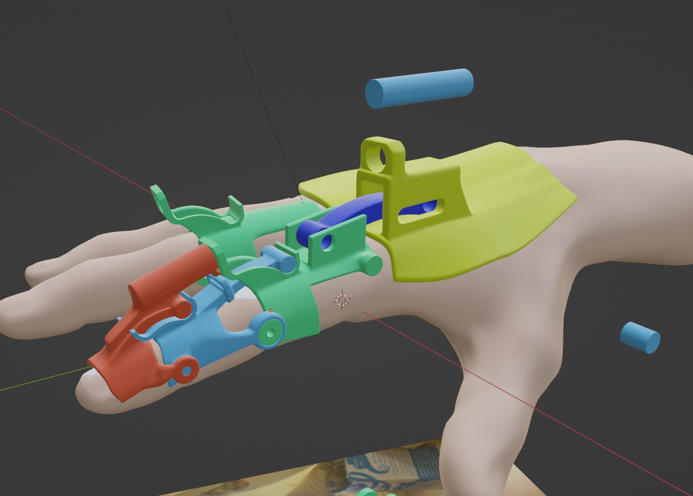
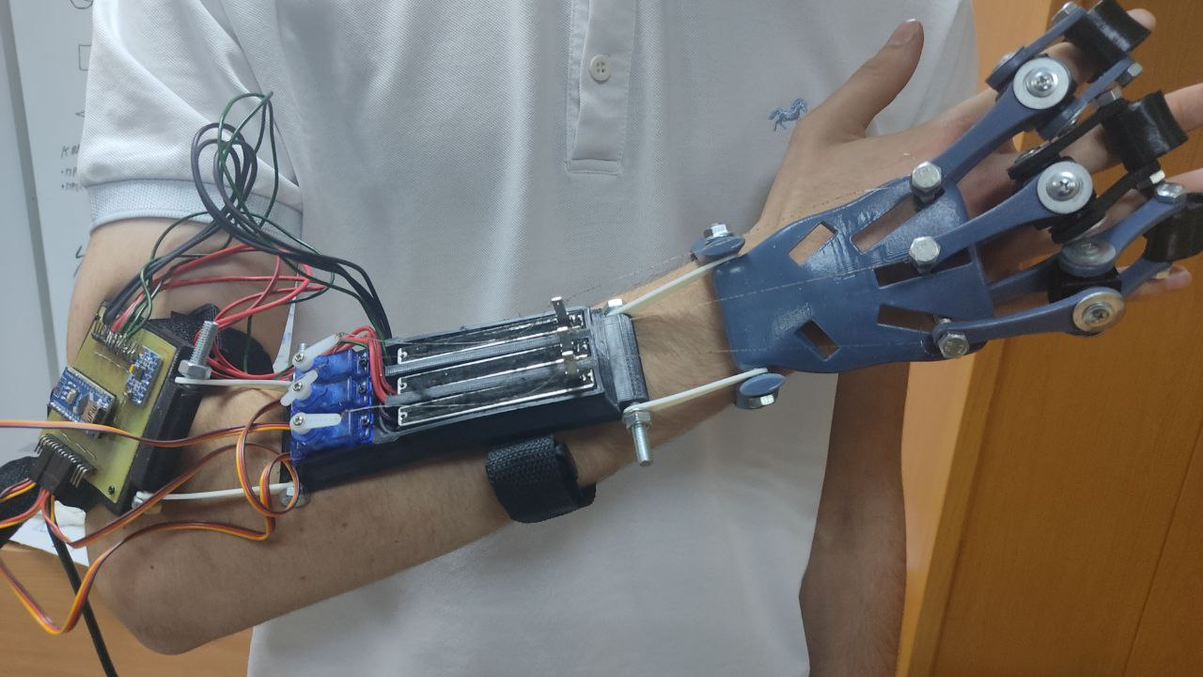
ТЕКУЩИЕ РЕЗУЛЬТАТЫ
Существует прототип решения реализованный на сервомоторах.
Разработан 3D модель второй версии прототипа

Slide 11
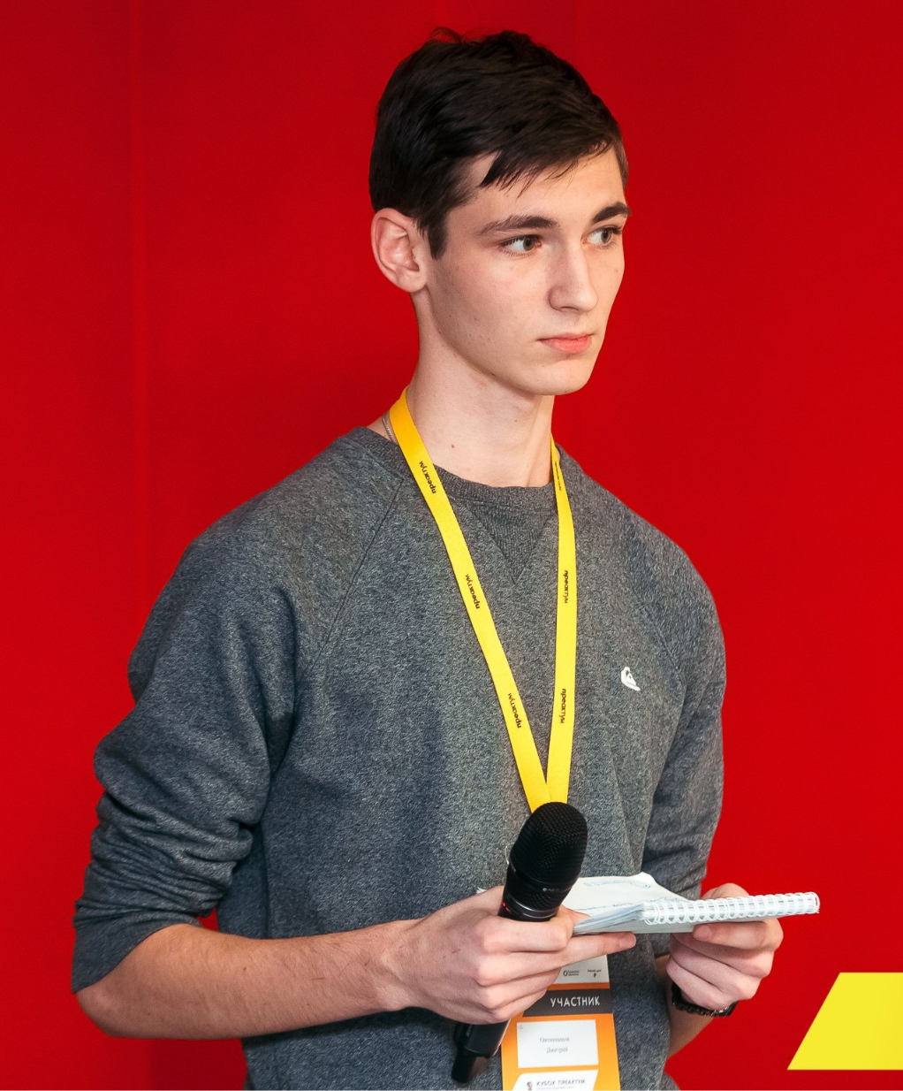
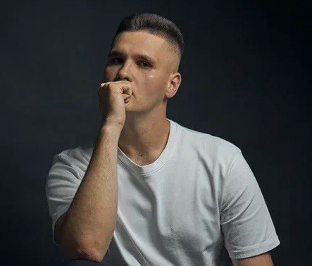
КОМАНДА СТАРТАПА
РОЛЬ | ФАМИЛИЯ ИМЯ | ФОТО
ЛИДЕР (CEO) | Овчинников Д.Л.
Разработчик ПО | Тюрин М.А.
11

Slide 12

ПЛАНЫ РАЗВИТИЯ
Переход на пневматическую систему управления и решение следующих задач для нее:
1) Взаимодействие с каждым пальцем по отдельности и всей кисти в целом
2) Взаимодействие с VR сценами
3) Необходимое усилие для принудительного сжатия/разжатия кисти
4) Возможность автономной работы без связи с ПК
5) Возможность дублировать движения с одной руки на другую
6) Адаптация размера под руку
Создание экзоскелета на всю руку и надплечье
12

Slide 13

КОНТАКТЫ ЛИДЕРА
Овчинников Дмитрий
Telegram: https://t.me/neon_dmitry
Телефон: 89623994237
13

